Slide 1
VELKOMMEN
IN1030 Gruppe 1

Slide 2
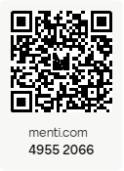
Bli med i mentien vår!

Slide 3
Hva skal vi i dag?
Bli kjent :)
Hvilke forventninger har vi til dere?
Hva er deres forventninger til faget?
Repetisjon av pensum
Oblig 1

Slide 4
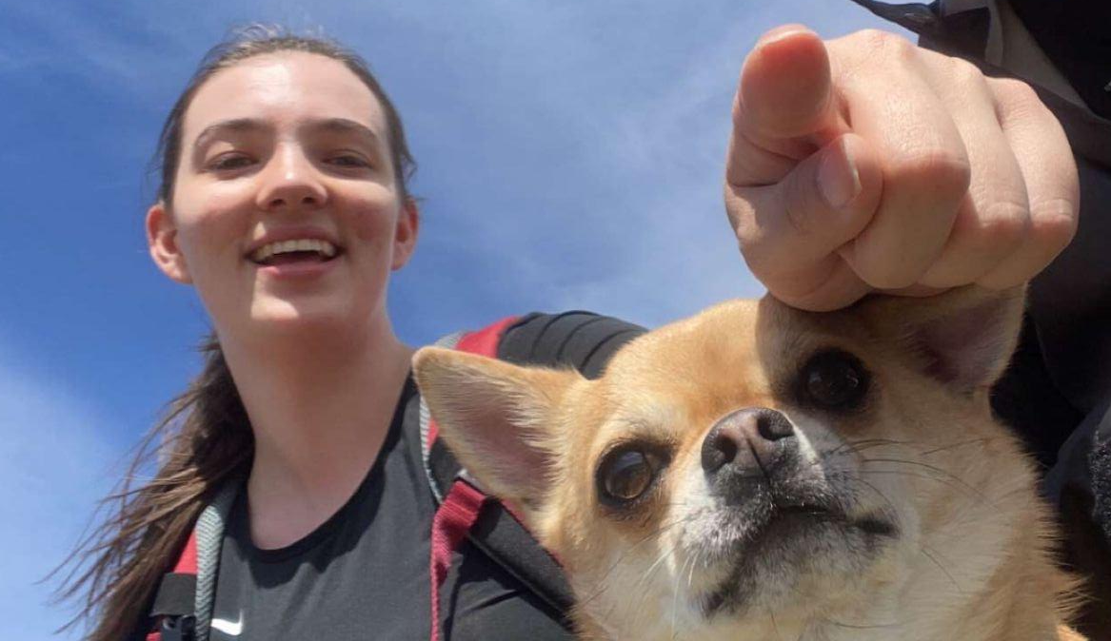
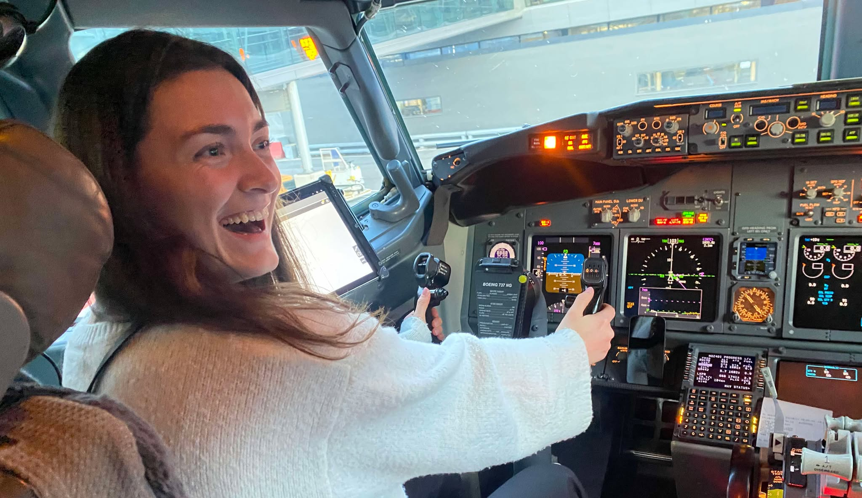
Litt om oss
Isabelle - isabelrl@uio.no
Bachelor i design og nå første året på prosa master
Vært gruppelærer i IN1050 og retter i IN1030
Liker hunden min, lesing, foto og synger i kor
Kristin Baldvinsdottir - krisbald@uio.no
Bachelor i design 3.året
Gruppelærer i IN1030 V25
Utveksling til Australia

Slide 5
Litt om dere!
Navn?
Hvilken linje går du?
Ditt favorittemne?

Slide 6
Hva vil dere gjøre/gå igjennom i gruppetimene fremover?
MENTI

Slide 7
Hva er det dere tror dere skal lære i dette emnet?
MENTI
Notes:
Ta det i plenum eller over menti - tilpass gruppedynamikken

Slide 8
La oss bli litt kjent med semesteret som kommer

Slide 9
Litt om emnet
Veldig generelt innhold:
Alt det strukturelle rundt en software engineering prosess
Det som må/bør gjøres før, underveis, og etter at et system utvikles
Lage modeller for systemer
Viktig fag!
Populært blant arbeidsgivere
Setter grunnlag for IN2000 - Software Engineering med Prosjektarbeid

Slide 10
Oversikt våren 2026
Oblig 1
Samspill og interessenter
Oblig 2
Bruk og brukerunder-søkelser
Oblig 3
Lover og Etikk
Oblig 4
Oblig 5
Gruppearbeid
Gruppearbeid
5.juni EKSAMEN
4/2
18/2
4/3
??
??
Januar
Februar
Mars
April
Mai
Juni
MODUL A
Teknologi og samfunn
MODUL B
Systemutvikling
Repetisjon
Emnesiden V26

Slide 11
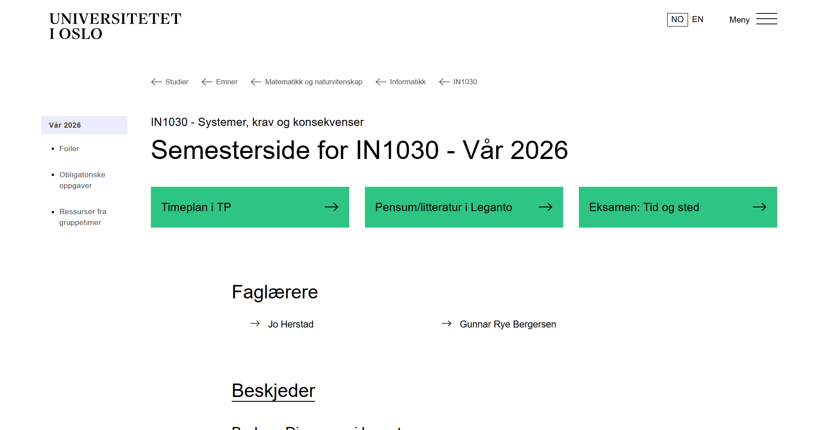
PRAKTISK INFORMASJON
Emnesiden V25
Emnesiden V26

Slide 12
EKSAMEN
Tid: 5. juni kl. 09:00-13:00
Sted: Silurveien 2
Se tidligere resultater

Slide 13
Pensum

Slide 14
Hva er en interessent?

Slide 15
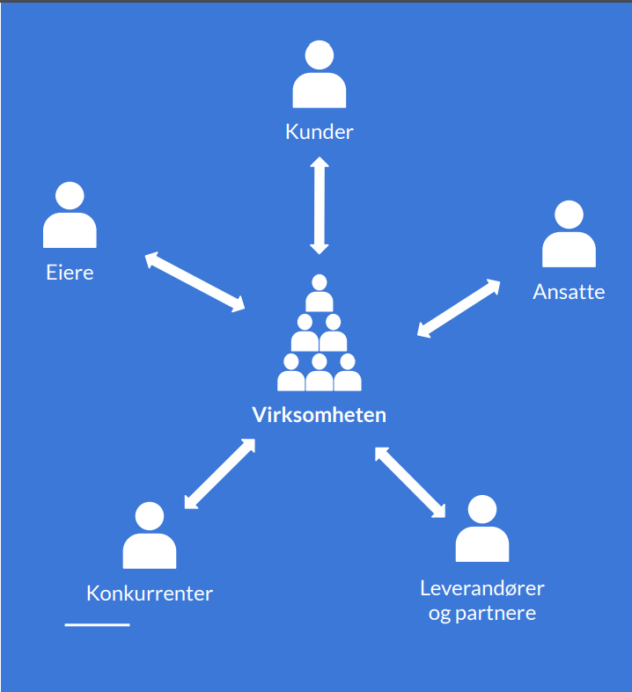
Hvem: “En interessent kan være en person, gruppe, organisasjon eller institusjon.”
Interesse / behov: “For en interessent har utformingen av en løsning eller utfallet av en hendelse betydning. De har derfor et uttalt eller u-uttalt ønske om eller behov for å påvirke utformingen eller utfallet.”
Relasjonsforhold: “Interessentenes ønsker kan være sammenfallende, forenlige, delvis motstridende eller stå i et klart motsetningsforhold. De som er bærer av ønskene kan noen ganger samhandle direkte og forhandle om løsninger, de kan bringes i kontakt med hverandre via en tredjepart eller de kan være ukjente for hverandre.”

Slide 16
Aktør vs interessent
aktør deltar aktivt i prosessen, imens en interessent kan være en aktør eller kun ha interesse av resultatene

Slide 17
Oppgave
1. Bruk 5 min på å identifisere noen av Netflix sine interessenter
2. Identifiser følgende:
relasjoner mellom interessentene
interessentenes interesser i systemet
eventuelle konflikter mellom interessentene
Relevant til Oblig 1 (Rike bilder)
Notes:
Tips kan være å tegne et rikt bilde sammen på tavla - dette er det mer tid til neste uke også hvis det blir lite tid ;)

Slide 18
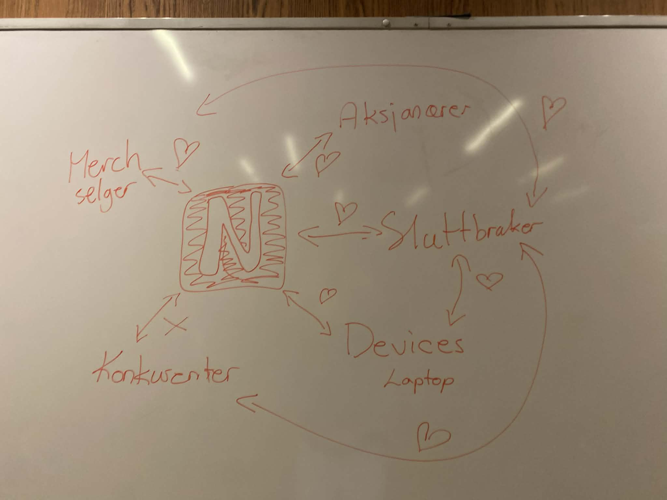

Slide 19
Spørsmål?

Slide 20
Rike bilder
Visuelt kartlegger interessentene
Rike bilder brukes for å få oversikt, for å utvikle eller endre systemer og tjenester, for å analysere systemer
Hvem har interesser? Hvem er brukerne? Hvilke verdier råder? Hvem bestemmer? Hvem betaler? Hvem er kunden? Konflikter? Noe vi ikke vet?

Slide 21
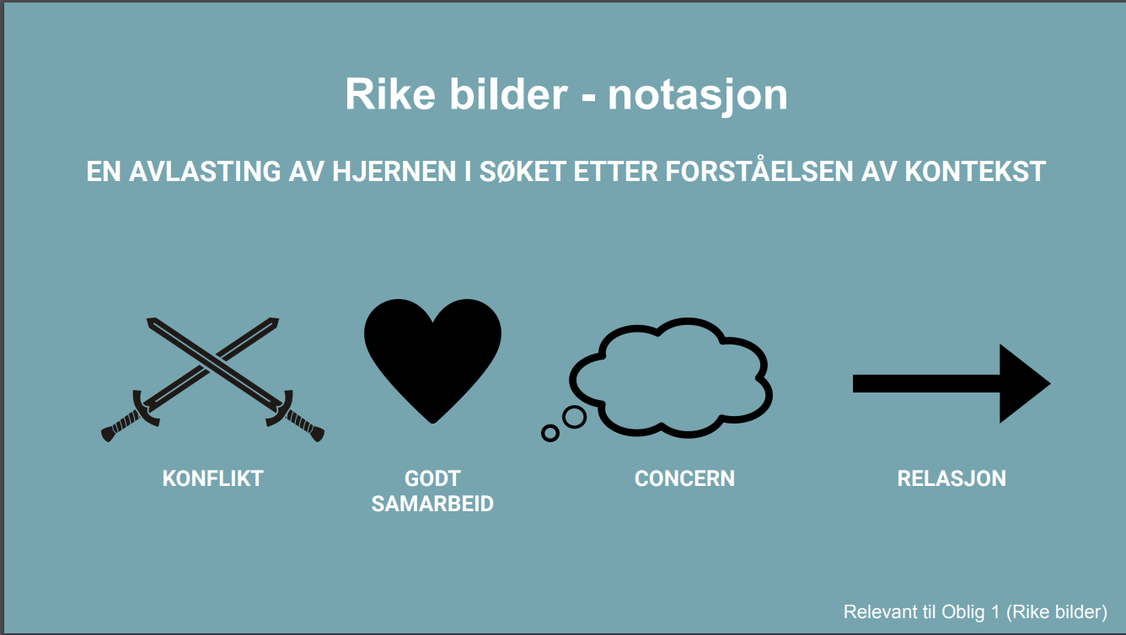

Slide 22
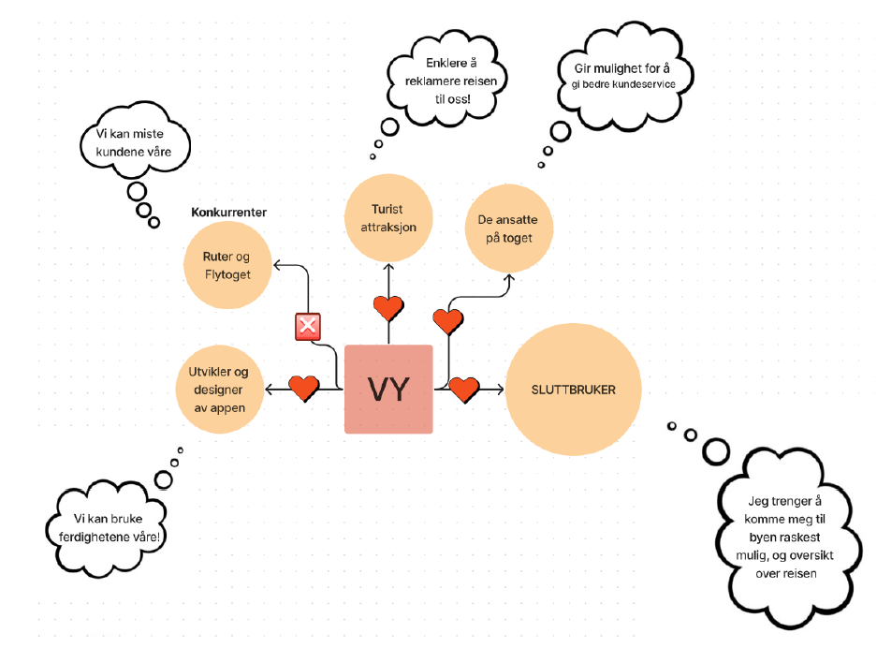
Eksempel

Slide 23
Oblig 1

Slide 24



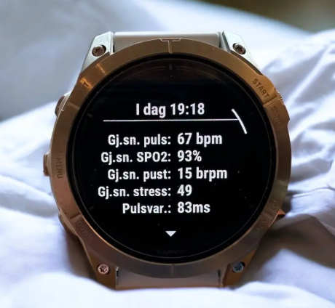


Husk
Filformat: pdf
Navn på fil: brukernavn.pdf
Innleveringsplattform: Devilry
Navn på dokument: Skriv navnet ditt på første side i dokumentet.
MAX 7 SIDER!!
Før vi avslutter:
Har dere spørsmål til oblig 1?
Søk&skriv

Slide 25
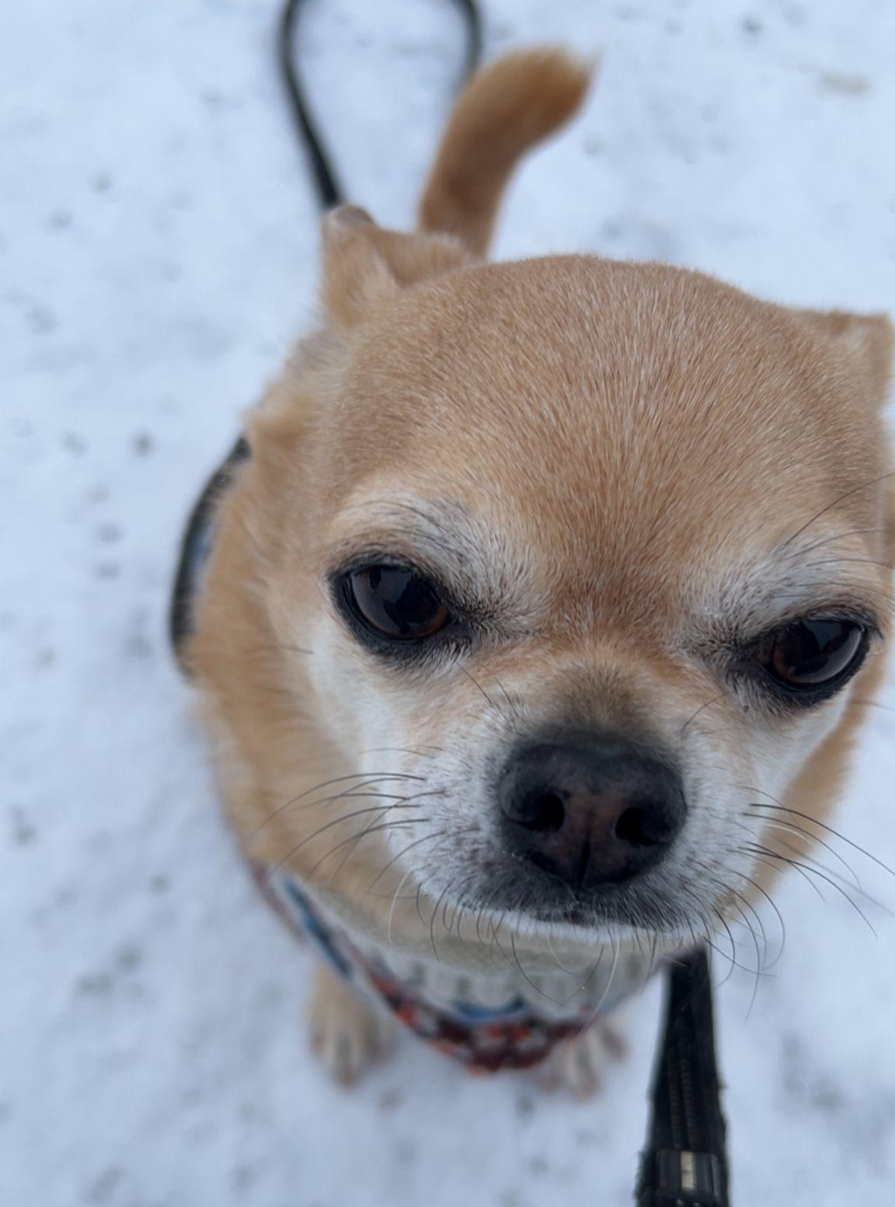
Takk for i dag!
isabelrl@uio.no
krisbald@uio.no

